Slide 1
Enfermedades que causan
Ceguera y Baja Visión
Dra., Zoila Angélica Mendoza Macall

Slide 2
En el mundo existen aproximadamente 300 millones de personas con discapacidad visual, de los cuales unos 40 millones son ciegos y el resto de baja vision.
La perdida de la vision se refiere, a perdida parcial o completa de esta, considerándose legalmente ciega a una persona, con visión de menos 20/200.
La mayor parte de las personas con discapacidad visual se encuentran en países en vías de desarrollo y un 80% o mas de estas, se encuentran en la quinta década de la vida o mas .
En términos generales, la discapacidad visual mas importante es la relacionada a defectos de refracción no corregidos aunque las cataratas siguen siendo la causa mas grande de ceguera seguidos por Retinopatía Diabética, la cual ha alcanzado proporciones alarmantes y seguido ,el glaucoma.

Slide 3
Causas de Ceguera o Baja Visión.
Infantes
Complicaciones por Prematurez: Retinitis del Prematuro y Fibroplasia Retro Lental
Tumores : Retinoblastoma y Glioma del nervio óptico.
Enfermedades hereditarias
Vicios de refracción no corregidos
Ambliopía
Catarata y Glaucoma Congénito

Slide 4
Adultos
Catarata Diabética
Retinopatía ´
Glaucoma
Degeneración macular en relacionada a la edad
Lesiones externas del ojo ( traumáticas )
Problemas vasculares tipo oclusivos
Enfermedades infecciosas
Patología inflamatoria
Enfermedades Heredo Degenerativas
Vicios de refracción no corregidos

Slide 5
CATARATA
Es la opacificación de las células del cristalino, que puede ser producida por la edad, por problemas metabólicos, traumáticos o inflamatorios.
Las cataratas pueden ser congénitas, juveniles o del adulto.
Tratamiento
Con las técnicas modernas y de micro incisión, en donde utilizamos el ultra sonido o Fácoemulsificasión el resultado exitoso de la cirugía de catarata llega a un 95% pudiendo incorporar al paciente casi de inmediato a sus funciones normales de vida.

Slide 6
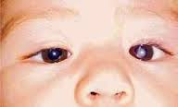
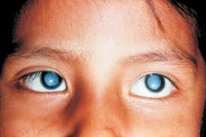
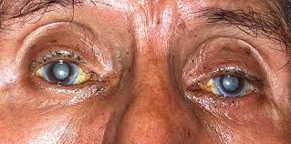

Slide 7
GLAUCOMA
Es el aumento de la presión intraocular la cual provoca destrucción de las fibras nerviosas que conforman el nervio óptico, patología que si no es corregida en su momento lleva a la ceguera completa.
Hay 2 tipos de glaucoma: el de ángulo abierto, el cual es crónico y silencioso y el de ángulo cerrado que en general se presenta súbitamente y es violento, causando este la ceguera en cuestión de horas.
Existe también, glaucoma congénito, juvenil y el secundario a otras patologías.
El glaucoma puede presentarse en cualquier persona arriba de la cuarta década de la vida y con mayor incidencia arriba de los 60 años..
EL diagnóstico únicamente puede ser efectuado a través de un examen oftalmológico completo, realizado por un médico oftalmólogo.

Slide 8
TRATAMIENTO DE GLAUCOMA
Exámenes oftalmológicos anuales para diagnosticar en su momento la enfermedad
Hipotensores oculares tópicos
Tratamiento de rayo laser.
Métodos quirúrgicos: Trabeculectomía, Válvulas o Micro implantes.

Slide 9
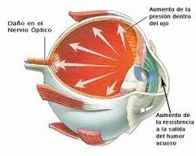
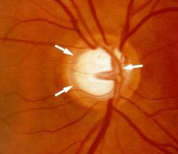
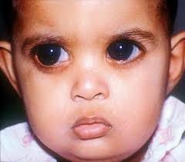
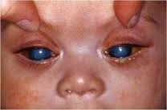
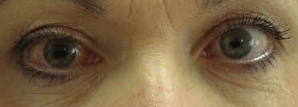

Slide 10
RETINOPATÍA DIABÉTICA
Es el daño de la microcirculación de la retina, la cual es provocada por las alteraciones metabólicas del azúcar en la sangre.
En todo paciente diabético se recomienda, control oftalmológico anual ,desde el momento del diagnostico de la enfermedad, para detectar tempranamente alteraciones de la retina.
Se clasifica en estadio pre proliferativo ,en el cual no hay presencia de neo vascularizaciones y el estadio de proliferación, cuando ya hay presencia de estas, las cuales provocan, hemorragia vítrea y proliferación fibro vascular, lo que puede llevar a un desprendimiento traccional de la retina.

Slide 11
TRATAMIENTO RETINOPATÍA DIABÉTICA
PREVENCIÓN.
2. TRATAMIENTOS:
- Fotocoagulación con Rayo Láser.
- Vitrectomía.
Inyecciones Intra Vítreas, de medicamentos contra la proliferación vascular.

Slide 12
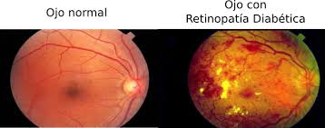
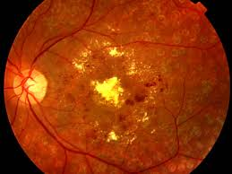

Slide 13
DEGENERACION MACULAR POR LA EDAD
La Degeneración Macular es un trastorno ocular que destruye lentamente la visión central , lo cual dificulta la lectura y la visualización de detalles finos y rasgos.
La enfermedad es más común en personas de más de 60 años, razón por la cual a menudo se denomina Degeneración Macular Asociada con la edad (DMAE o DME) .

Slide 14
TIPOS
Existen dos tipos de degeneración macular relacionada a la edad:
La DME SECA, ocurre cuando los vasos sanguíneos bajo la mácula se vuelven delgados y frágiles. Se forman pequeños depósitos amarillos, llamados Drussens. Casi todas las personas con degeneración macular comienzan con la forma seca.
La DME HÚMEDA, ocurre sólo en alrededor del 10% de las personas con Degeneración Macular. Crecen nuevos vasos anormales y muy frágiles bajo la mácula. Estos vasos dejan escapar sangre y líquido. Este tipo de DME causa la mayor parte de la pérdida de la visión asociada con la enfermedad. La Mácula es el centro de la Retina en donde están concentrada la función visual fina, la cual nos permite ver líneas, rasgos, leer y ver el detalle de las cosas.

Slide 15
FACTORES
Los factores de riesgo para la DME son:
Antecedentes familiares de la enfermedad
Ser de raza blanca
Fumar cigarrillo
Dieta rica en grasas
Ser mujer

Slide 16
TRATAMIENTO
- Cirugía láser (fotocoagulación con láser): un pequeño haz de luz destruye los vasos sanguíneos anormales y permeables.
- Terapia fotodinámica: una luz activa un fármaco que se inyecta en el cuerpo para destruir los vasos sanguíneos permeables.
- Medicamentos antiangiogénicos que impiden la formación de nuevos vasos sanguíneos, los cuales se inyectan en el ojo (éste es un proceso indoloro).

Slide 17
